Slide 1
Klasický liberalismus a sociální evolucionismus: spontánní řád, sociální morálka, normativní neshoda Friedrich Hayek, Gerald Gaus
Tereza Křepelová
Tereza.krepelova@gmail.com
POLb1011, 6. 4. 2022

Slide 2
Liberalismus…, ale jaký?
Vnitřní diverzita, mnoho konfliktních linií → sektářský charakter
Liberalismus jako paradigma vs. liberalismus jako ideologie
Liberální paradigma: Hodnota rovnosti a svobody, metodologický individualismus, nezpochybnitelný status soukromého vlastnictví, princip sebe-zájmu a tržní racionality
Liberální paradigma jakožto rámec („playground“) pro soupeření politických ideologií
Diskrepance mezi politickou praxí a politickou teorií
Liberalismy s přívlastkem:
Morální teorie → Deontologický vs. Konsekvencialistický
Cíl liberálního státu → Rovnostářský vs. Klasický
Způsob ospravedlnění → Politický vs. Perfekcionistický
Zdroj legitimity a vztah k demokracii → Soupůvodný vs. Kontradiktorní

Slide 3
Liberalismus Z perspektivy Morální teorie
Deontologický
Deon = povinnost
Přirozenně-právní tradice
Nepřekročitelná hodnota individuálních práv a svobod
Morální status soukromého vlastnictví
Robert Nozick, Immanuel Kant
Konsekvencialistický
Konsekvencialistická obhajoba
Kapitalismu/volného trhu → produktivita, růst blahobytu
Friedrich A. Hayek, Jeremmy Bentham, J. S. Mill

Slide 4
Liberalismus z perspektivy Cílů
Rovnostářský
Egalitářský“, „High“, „Nový“
Pozitivní a faktické vymezení svobody, výsledková/modelová spravedlnost
Holismus, společnost/potřební jako existující entita
Sociální spravedlnost pro společnost jako celek
Omezení ekonomických práv (daně, přerozdělování, trh práce)
John Rawls, Ronald Dworkin
Klasický
Individuální svoboda v rámci obecných pravidel
Negativní vymezení svobody, procedurální spravedlnost
Individualismus
Společnost je toliko souborem jednotlivců
Rozptyl moci skrze soukromé vlastnictví => ochrana jedince před státem
Friedrich Hayek, Gerald Gaus

Slide 5
Liberalismus z perspektivy ospravedlnění
Politický
Liberalismus veřejného rozumu, politický liberalismus
Vychází z předpokladu plurality dober, vůči kterým je stát neutrální
Nutnost veřejného ospravedlnění → hledání konsensu napříč společností
Reciprocita a tolerance
Vyloučení komprehensivních doktrín z veřejné rozpravy
John Rawls, Gerald Gaus
Perfekcionistický
Perfekcionistický liberalismus, komprehensivní liberalismus
Perfekcionistický: Vychází z konkrétní koncepce dobra, odmítá princip státní neutrality
Liberální perfekcionisté zdůrazňují, že klíčovou osobní i politickou hodnotou je autonomie (tj. de facto pozitivní svoboda), která je konstituujícím prvkem dobrého života
John Stuart Mill, Joseph Raz

Slide 6
Liberalismus a demokracie
Soupůvodnost
Liberalismus a demokracie: Soupůvodné komponenty
Hodnoty rovnosti a svobody jsou vyjádřeny v principu všeobecného volebního práva
Demokracie je zároveň nástrojem jak legitimizovat liberální principy (liberalismus z principu žádné jiné legitimní nástroje nemá)
J. Habermas, R. Dworkin, J. J. Rousseau
Kontradikce
Liberalismus a demokracie: Dvě protichůdné ontologie
Populismus vs. Liberalismus
Kapitalismus vs. Demokracie
Vůle lidu naráží na mantinely vymezené liberálními hodnotami
C. B. MacPherson: Nekompatibilita demokracie a kapitalismu (posesivní individualismus)
W. H. Riker, F. Hayek, C. B. McPherson
Hayek: Právní stát = mantinely bezbřehé demokracii a tyranii většiny

Slide 7
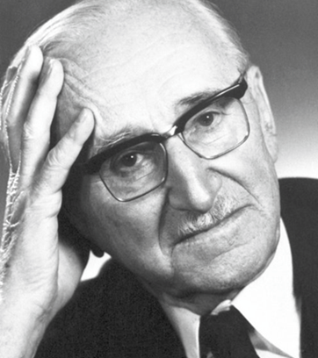
Friedrich August Hayek
* 8. května 1899 Vídeň – 23. března 1992 Freiburg
Intelektuální vliv: Immanuel Kant, David Hume, Ernst Mach Alois Riehl, Ludwig von Miseses, Karel Poper Ludwig Wttgenstein
Sympatizant a následně kritik tzv. Fabiánského socialismu
The Mont Pelerin Society (1947)
Osudná domýšlivost (1988)
Idea Evropské federace (jako nástroj stability v poválečné Evropě)
Kontroverze: Podpora Pinochetova režimu
V roce 1974 mu byla udělena Nobelova cena za ekonomii (za přínos v teorii měnové politiky a hospodářského cyklu)

Slide 8
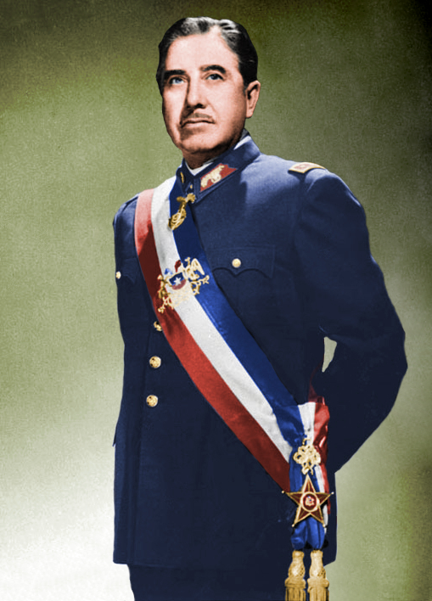
Hayek a Pinochet
„ As long term institutions, I am totally against dictatorships. But a dictatorship may be a necessary system for a transitional period. [...] Personally I prefer a liberal dictatorship to democratic government devoid of liberalism. My personal impression – and this is valid for South America – is that in Chile, for example, we will witness a transition from a dictatorial government to a liberal government.“ (F. A. Hayek, El Mercurio 12 April 1981)
„I have not been able to find a single person even in much maligned Chile who did not agree that personal freedom was much greater under Pinochet than it had been under Allende.“ (Letter from F. A. Hayek to The Times, August 1978)

Slide 9
Epistemologická východiska hayekovy politické Teorie
Nemožnost transcendentního a apriorního poznání
Kritika Descartovského racionalismu (apriorního poznání)
Klíčová otázka = limity lidského poznání
Kant, Kritika čistého rozumu ≈ mysl jako aktivní, kreativní nástroj organizace poznání
Empirismus vs. Konstruktivismus?

Slide 10
Hayek 2 typy liberalismu Kritika konstruktivistického racionalismu
Hayek: Dva typy liberalismu
Britský – tradice od dob Whigů na konci 17. století, David Hume, Adam Smith, Edmund Burke, Benjamin Constant , A. Tocqueville, Immanuele Kant
Kontinetální – tradice KONSTRUKTIVISTICKÉHO RACIONALISMU (původ Francie – Voltaire, J. J. Rousseau, N. Condorcete)
Kritika: Kontinentální tradice namísto toho, aby se zabývala omezením pravomocí vlády, skončila u ideálu neomezených pravomocí většiny.
Hayek: Britský liberalismus není sám o sobě produktem teoretické konstrukce, nýbrž vzešel z touhy po rozšíření konkrétních empirických účinků, které vyplynuly z omezení vládních pravomocí (v 18. století) a rozšíření větší individuální svobody Angličanů, což vedlo k reálné hmotné prosperitě celé země (konsekvencialistický argument)

Slide 11
HAYEKOVA SOCIÁLNÍ TEORIE
Determinována epistemologickými předpoklady – radikální nekompletnost poznání, které samo podléhá evoluční selekci.
Social knowledge → poznání je rozptýlené do společenských pravidel, která nelze univerzálně formulovat (neexistují žádné neměnné Newtonovské zákony společnosti či dějinné principy)
Pokud nelze nejobecnější pravidla poznat, nelze je ani cíleně konstruovat!
Sociálně-evoluční charakter vědění – přežijí ideje, které se osvědčily a umožnily společnosti rozvíjet se
Úkolem sociální teorie je ukázat, že „efektivní koordinace lidských činností je možná bez vědomé organizace“ (Vanberg 1993: 48)

Slide 12
Spontánní řád: Katalaxe
Katallattein → vyměňovat či směňovat
Katalaxie ≈ Ekonomie
V protikladu k organizaci spontánní řád nemá žádný specifický účel → nemusí existovat dohoda o jeho konkrétních výsledcích a výstupech.
Spontánní řád tedy spočívá v reciprocitě, nikoliv společných účelech, přičemž reciprocita znamená smiřování různých účelů ku vzájemnému prospěchu účastníků.
Dle Hayeka se tedy liberalismus odvozuje od tohoto samočinně vzniklého (vznikajícího) společenského řádu, který umožnil využití znalostí a dovedností všech členů společnosti (mnohem větší měrou, než to bylo možné v jakémkoliv centrálně řízeném uspořádání).

Slide 13
Principy sociální morálky
Morálka a morální rozvažování = součást a výsledek fungování spontánního řádu
Tradice jako nositel zkušenosti, a tedy i poznání
Sociální evolucionismus
Inspirace D. Humem (Empirismus a Skepticismus): Omezený altruismus – nedostatky intelektu – vzácnost zdrojů => konstanty lidských společností umožňující kooperaci
Přirozené zákony tvořící spravedlnost (konsekvencialistický aspekt → výhodnost pro všechny)
1. stabilita vlastnictví
2. převod majetku na základě dohody
3. dodržování slibů

Slide 14
Principy sociální morálky II
Fakticita určuje normativitu?
Je vše co se v rámci společnosti vyvinulo nutně správným modelem společenského uspořádání?
Test systému pravidel (Hayek 1967: 173): Maximalizace šance anonymního jedince na dosažení jeho neznámých cílů
Humův imperativ zaručuje individuální svobodu, ale důležitá je role práva → potřeba předvídatelných pravidel, a tedy právního řádu.

Slide 15
Co je cílem Politické teorie?
Smyslem politické teorie a spravedlnost je tedy formulovat pravidla, která tenro spontánní řád ochrání!
Nutnost (obecných) pravidel pro fungování společnosti a ochraně soukromého vlastnictví = PRÁVNÍ SYSTÉM
Zničení trhu vede k zániku svobodné společnosti.

Slide 16
Klasický liberalismus: Primát soukromého vlastnictví
There can be no freedom of press if the instruments of printing are under government control, no freedom of assembly if the needed rooms are so controlled, no freedom of movement if the means of transport are a government monopoly” (Hayek 1978: 149).
Soukromé vlastnictví a tržní mechanismus vede k rozptýlení moci („disperse of power“) a chrání před monopolem státu
Soukromé vlastnictví posiluje faktickou svobodu společnosti (vs. liberální štědrý despota)

Slide 17
Spravedlnost podle Hayeka
Spravedlnost může být smysluplně připisována pouze lidskému jednání, nikoliv stavu věcí (bez ohledu na otázku, zda tento stav byl nebo mohl být někým vědomě způsobem)
Pravidla spravedlnosti mají reálně povahu zákazů → negativní svoboda
Nespravedlnost je prvotní pojem a cílem správného jednání je zabránit nespravedlnosti
Nespravedlnosti, které se má zabránit, je zasahování do chráněné oblasti bližního (individuální, negativní, svobody), která je vymezena pravidly správného chování → stejná míra maximální svobody pro všechny slučitelná se stejnou mírou svobody pro ostatní
Na základě výše zmíněných principů uspějí pouze neúčelová (formální) pravidla, která nebudou kolidovat s individuálními cíli jednotlivých členů společnosti

Slide 18
Sociální spravedlnost ?
Dle Hayeka se jedná o přisuzování falešného aktérství společnosti, jež je pouze souborem jednotlivců (normativní vs. metodologický individualismus!)
Důvody, proč neexistuje sociální spravedlnost jsou epistemologické, nikoliv normativní.
Tohoto cíle nelze dosáhnout, neboť předpokládá sladění individuálních relativních cílů daných individuálními preferencemi členů společnosti, kteří se navzájem neznají a nemohou tedy navzájem tyto odlišné preference poznat.
Nemohou existovat žádná jednotná pravidla, která by určovala, kolik má kdo mít, jedině, že bychom vytvořili nějakou jednotnou koncepci relativních zásluh nebo potřeb různých jednotlivců, pro které ale neexistuje žádné objektivní měřítko.

Slide 19
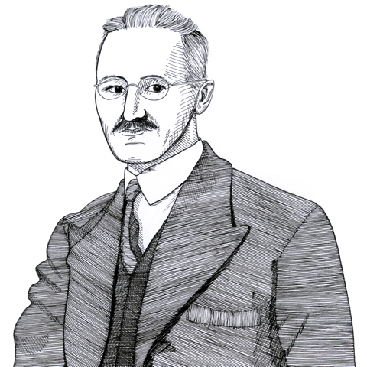
Hayek: Kritika a problematické aspekty
Tradicionalismus vs. libertarianismus
Trh vs. tradice: trh může mít destruktivní dopad na reprodukci a přenos vědění prostřednictvím tradice
Role zásluhovosti?
Co když bude welfare state výsledkem spontánního vývoje?
Vede skutečně separace státu a hospodářství k nejlepším výsledkům pro všechny?

Slide 20
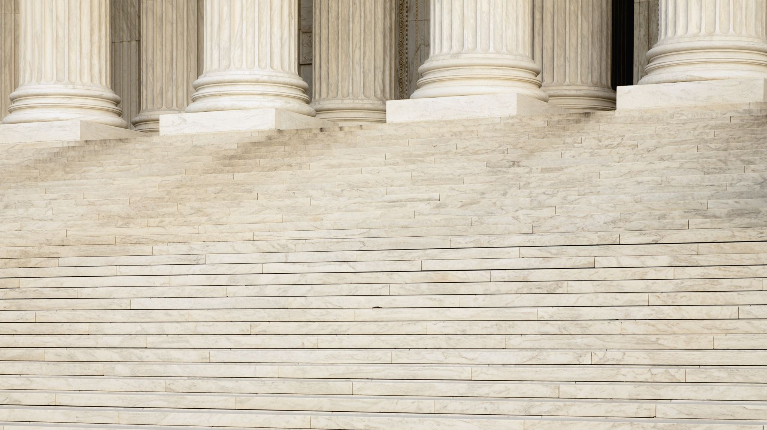
Gerald Gaus a Liberalismus veřejného rozumu

Slide 21
Gerald Gaus (1952–2020)

Slide 22
Liberalismus veřejného rozumu
Liberalismus veřejného rozumu – nutnost veřejného ospravedlnění státního monopolu násilí a existujících pravidel
Pluralismus hodnot jako empirický fakt: Morální, náboženská, kulturní, filosofická atd. diverzita → nutnost závazných veřejných pravidel, která budou přijatelná pro všechny
Liberální hodnota respektu k jednotlivci => legitimní jen taková pravidla, která mohou být podpořena z perspektivy každého jednotlivce (má dostatečné důvody k jejich podpoře)
Nutnost veřejného ospravedlnění skrze veřejný rozum a hledání společného minimálního konsensu

Slide 23
Gaus: Sektářský charakter politické filozofie
Sektářský charakter politické filozofie → individuální koncepce dobra/komprehensivní doktríny kolem kterých se tvoří „sekty“
Komprehensivní doktríny nemohou být přijaty všemi členy společnosti – proto jsou z veřejné rozpravy vyloučeny
Nesouhlas jako znak nerozumnosti => vyloučení daného přesvědčení z veřejné sféry
Gaus: „A successful liberal state must focus on what we share, and it must privatize those matters about which we disagree“→ nutnost privatizace sporných oblastí, předmětem zákona je pouze to, na čem se shodneme.
Public Reason Liberalism: „seeks to return liberalism to its founding insight that we must live together without sharing our deepest visions: that liberalism is an alternative to sectarianism, not simply a form of it.“

Slide 24
OSPRAVEDLNĚNÍ DLE GAUSE
Výchozí pozice Gause (a většiny PR liberálů) AGNOSTICKÁ a ANARCHICKÁ
Co máme dělat v situaci, kdy se nemůžeme shodnout, co máme dělat?
Která pravidla/normy/zákony jsou ospravedlnitelné + nesektářské? → K podpoře čeho má každý jedinec dostatečné důvody?
Gaus: extenzivní individuální svoboda
Individuální práva a svobody jsou v zájmu každého jednotlivce, neboť tvoří předpoklad pro dosahování jakýchkoliv dalších cílů => podmínka ospravedlnitelná všem členům společnosti => sdílené minimum
Bez ohledu na Vaše přesvědčení, největší šanci realizovat svoji koncepci dobra máte ve společnosti garantující co největší míru individuálních práv a svobod
„Less than the best“ vs. „Unacceptable“ → Nutnost redukovat individuální koncepci dobra/spravedlnosti na minimální základ sdílených norem

Slide 25
Otázky
Rawls, Gaus, Hayek: Rozdíly a podobnosti?
Iliberální demokracie: oxymóron?
Je lepší despotický/autoritativní režim garantující liberální fungování státu?
Kde jsou mantinely demokratické vůle? Co vše by mělo/mohlo podléhat veřejnému plebiscitu?
Domýšlivost politických filozofů? Potřebuje politická filozofie utopické projekty? Co je tak špatného na konstruktivistickém racionalismu?
Politický/komprehensivní liberalismus: příklady z existujících zemí.
Je pro politické společenství důležitější shoda na důvodech nebo pouze na výstupech politického rozhodování?

